Slide 1





Thứ … ngày … tháng … năm …

Slide 2


Chào mừng các bạn đến với Tiệm kem vui vẻ của chúng mình.

Slide 3




Slide 4

Trước khi giúp chúng mình bán kem, chúng ta hãy cùng nhảy và hát một bài hát sau để có thật nhiều năng lượng trong tiết học này nhé!

Slide 5

Các bạn thật đáng yêu! Chúng ta đã có năng lượng để mang những vị kem ngon nhất đến khách hàng rồi!
Hương Thảo – Zalo 0972.115.126

Slide 6


Slide 7
Để đem được ly kem mát lạnh đến tay vị khách đầu tiên. Chúng ta hãy cùng nhau hoàn thành BT 3 nhé!

Slide 8
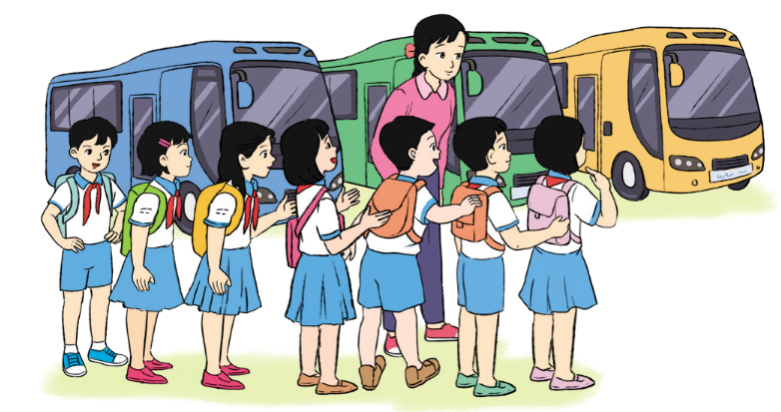
Một trường tiểu học thuê ô tô chở 135 học sinh đi trải nghiệm thực tế. Mỗi chiếc ô tô chở được 45 học sinh. Hỏi nhà trường cần thuê bao nhiêu chiếc ô tô?
3
Tóm tắt:
Trường tiểu học: 135 học sinh.
Mỗi ô tô chở: 45 học sinh.
Nhà trường cần thuê: …ô tô?.
Bài giải:
Nhà trường cần thuê số xe ô tô là:
135 : 45= 3 (xe)
Đáp số: 3 xe ô tô

Slide 9




Hương Thảo – Zalo 0972.115.126
Kem ngon tuyệt! Mình sẽ quay lại quán kem của các bạn nữa đấy!.

Slide 10
Tiếp tục hoàn thành BT4 để phục vụ cho vị khách thử hai nào!
Notes:
Thiết kế: Hương Thảo – Zalo 0972.115.126

Slide 11

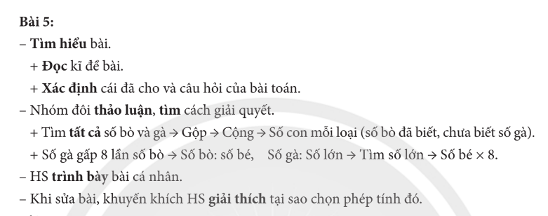
4
Cuộc thi Marathon quốc tế đầu tiên của Việt Nam được tổ chức tại Thành phố Hồ Chí Minh vào tháng 2 năm 1992. Năm 2021, cuộc thi thu hút khoảng 10 000 vận động viên tham gia. Biết rằng, năm 2021 có số vận động viên tham gia tăng gấp 40 lần so với năm 1992.
(Nguồn: https//zingnews.vn)
Hỏi năm 1992 có khoảng bao nhiêu vận động viên tham gia cuộc thi?
Bài giải:
Số vận động viên tham gia cuộc thi marathon quốc tế năm 1992 có khoảng:
10 000 : 40 = 250 (vận động viên)
Đáp số: 250 vận động viên

Slide 12
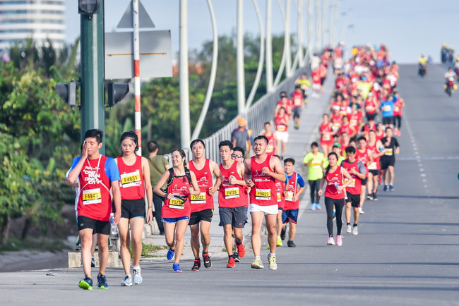
Chạy Marathon là một cuộc chạy bộ đường trường không có chướng ngại vật với chiều dài 42km. Tuy nhiên, tùy cuộc đua mà các cự ly marathon này có thể có sự thay đổi nhất định như cự ly 10 km hay cự ly 21 km. Đây là đặc điểm để bạn phân biệt chạy Marathon với các hình thức chạy khác.

Slide 13


Tiệm kem các cháu rất ngon! Bà thích lắm!
Hương Thảo – Zalo 0972.115.126

Slide 14
Các bạn giỏi quá. Giúp mình hoàn thành BT5 để phục vụ cho vị khách cuối cùng nhé!
Notes:
Thiết kế: Hương Thảo – Zalo 0972.115.126

Slide 15
5
Kể một tình huống thực tế sử dụng phép chia cho số có 2 chữ số rồi đấu bạn thực hiện các chia đó?
Ví dụ: Xếp đều 216 khách du lịch lên 12 thuyền. Hỏi mỗi thuyền có bao nhiêu khách du lịch?
Bài giải:
Mỗi thuyền có số khách du lịch là:
216 : 12 = 18 (khách)
Đáp số: 18 khách du lịch

Slide 16

Ngon quá! Cảm ơn các bạn nhé!

Slide 17




Hương Thảo – Zalo 0972.115.126
GV GHI DẶN DÒ Ở ĐÂY
GV GHI DẶN DÒ Ở ĐÂY
GV GHI DẶN DÒ Ở ĐÂY
GV GHI DẶN DÒ Ở ĐÂY

Slide 18


Cảm ơn các bạn đã giúp đỡ chúng mình trong ngày hôm nay nhé!

